Slide 1



Sample Financial
View in Power BI
Last data refresh:
16/07/2024 20:27:40 UTC
Downloaded at:
18/07/2024 18:03:00 UTC

Slide 2
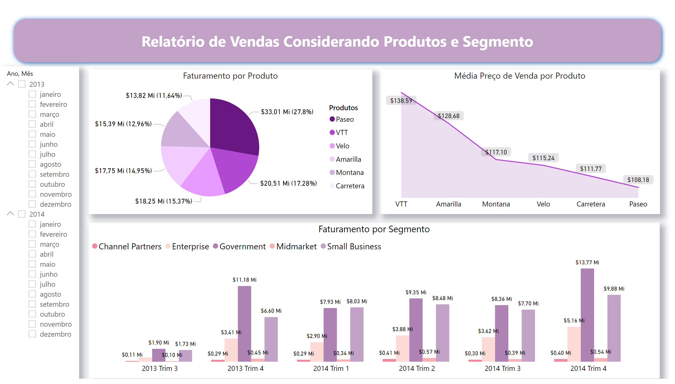
Vendas
Notes:
shape
No alt text provided
slicer
No alt text provided
Faturamento por Produto
No alt text provided
Média Preço de Venda por Produto
No alt text provided
Faturamento por Segmento
No alt text provided

Slide 3
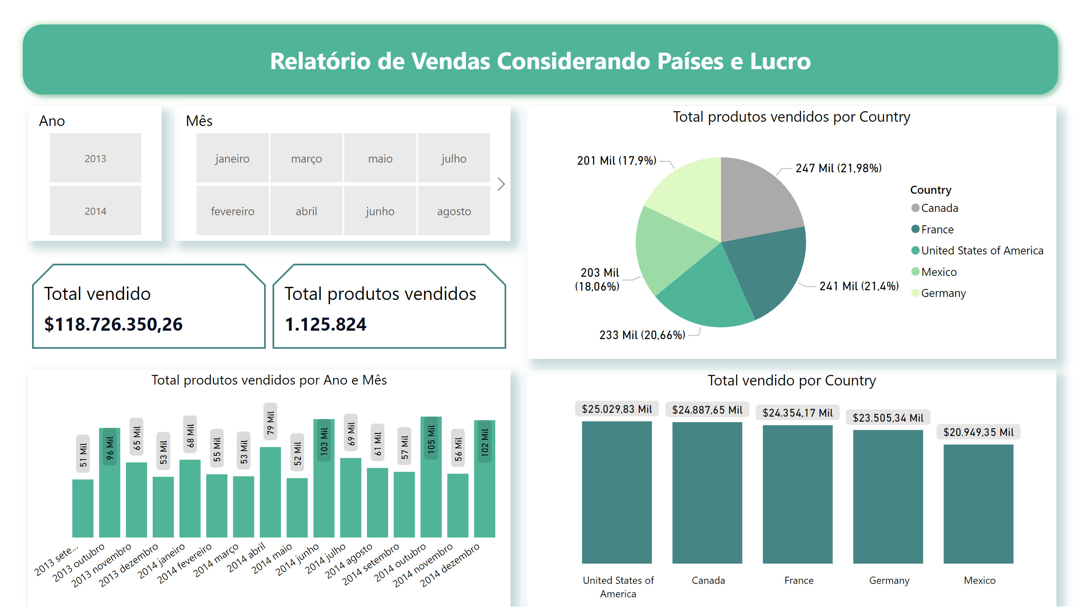
Vendas1
Notes:
pieChart
No alt text provided
clusteredColumnChart
No alt text provided
shape
No alt text provided
cardVisual
No alt text provided
slicer
No alt text provided
slicer
No alt text provided
clusteredColumnChart
No alt text provided

Slide 4
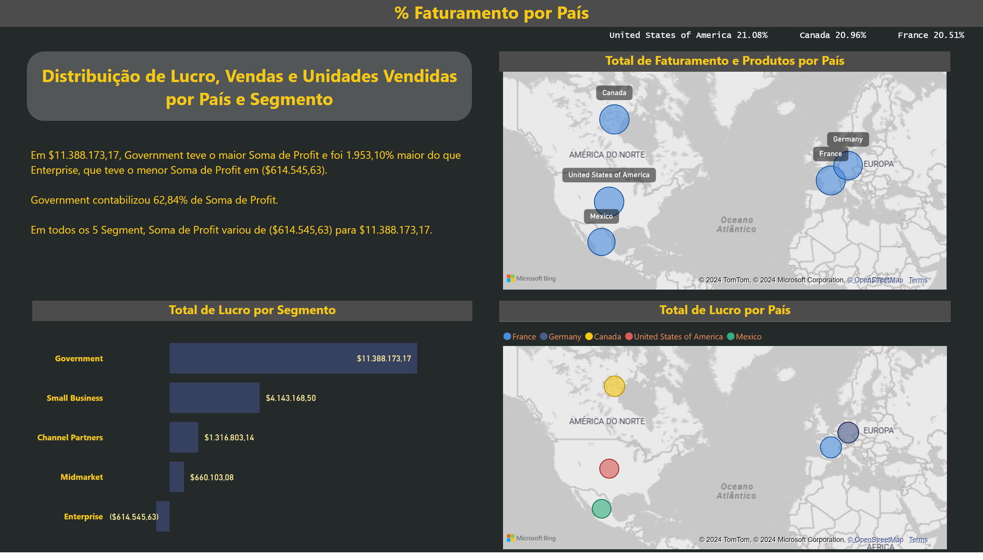
Vendas2
Notes:
shape
No alt text provided
Total de Lucro por Segmento
No alt text provided
Total de Faturamento e Produtos por País
No alt text provided
Total de Lucro por País
No alt text provided
textbox
No alt text provided
% Faturamento por País
No alt text provided

